Slide 1
Work with the google Assistant
구글 어시스턴트 설치하기
In raspberry Pi
manager
hiyoungih@naver.com

Slide 2
준비물
리눅스 설치가 완료된 Raspberry Pi 3B
3.5mm 오디오 잭 스피커
USB 마이크
SSH 접속 가능한 프로그램(putty, xshell)
같은 통신망(같은wifi내에 노트북과 RaspberryPi 가 존재 해야함)

Slide 3
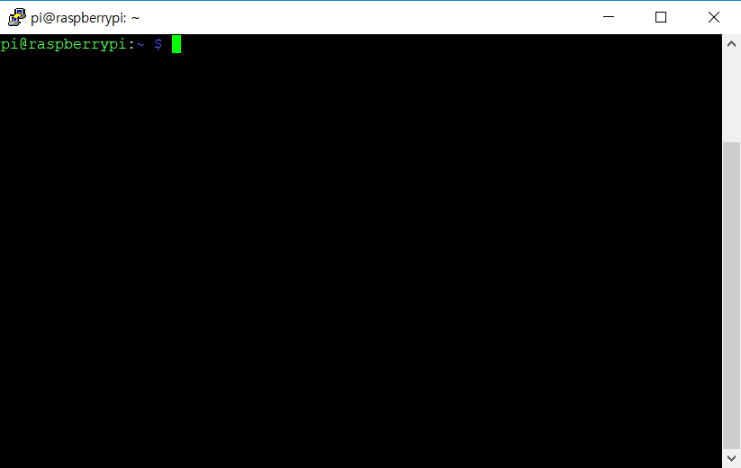
시작합니다
라즈베리 파이에 접속된 상태

Slide 4
라즈비안(본인이 설치한 리눅스버전) 업데이트
콘솔 창에 총 3줄의 명령을 타이핑 하게되는데 오래 걸릴 수 있으니 여유가 필요합니다.
sudo apt-get update
sudo apst-get upgrade
sudo apt-get dist-upgrade

Slide 5
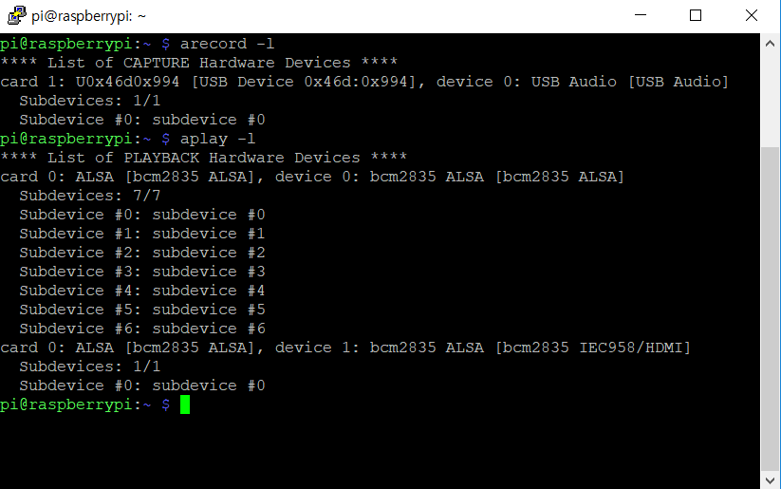
스피커와 마이크 확인하기
라즈베리파이에 연결하세요.
사용 가능한 마이크 확인하기
$ arecord –l
사용가능한 스피커 확인하기
$ aplay –l

Slide 6
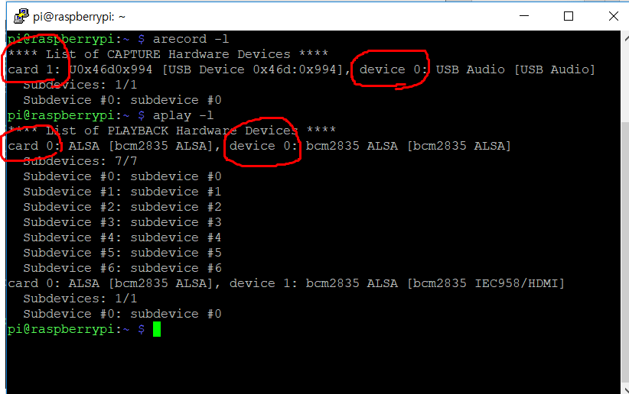
빨간 동그라미 기억해두기!!

Slide 7
사용할 마이크, 스피커 설정하기
$ nano .asoundrc

Slide 8
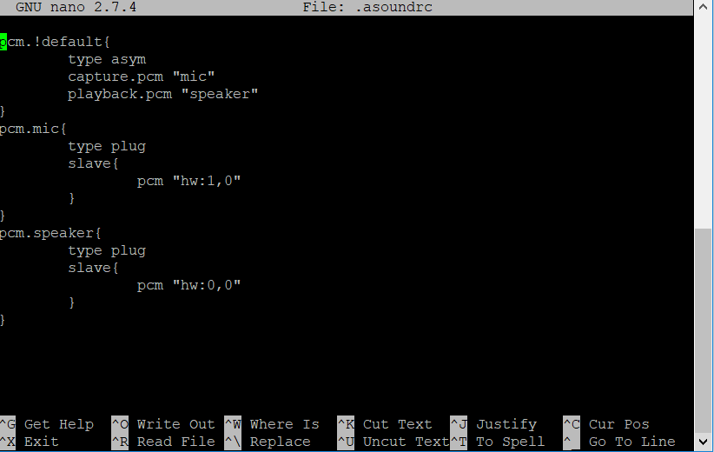
$ nano .asoundrc
저장 / exit

Slide 9
Speaker & Mic Test
$ speaker-test –t wav
=>스피커에서 front left 반복 재생됨
$arecord –format=S16_LE –duration=5 --rate=16000 –file-type=raw out.raw
=>녹음이 진행이됨.
$aplay –format=S16_LE –rate=16000 out.raw
=>녹음한 소리 재생
$ alsamixer
=>볼륨조절 가능
폰트 수정

Slide 10
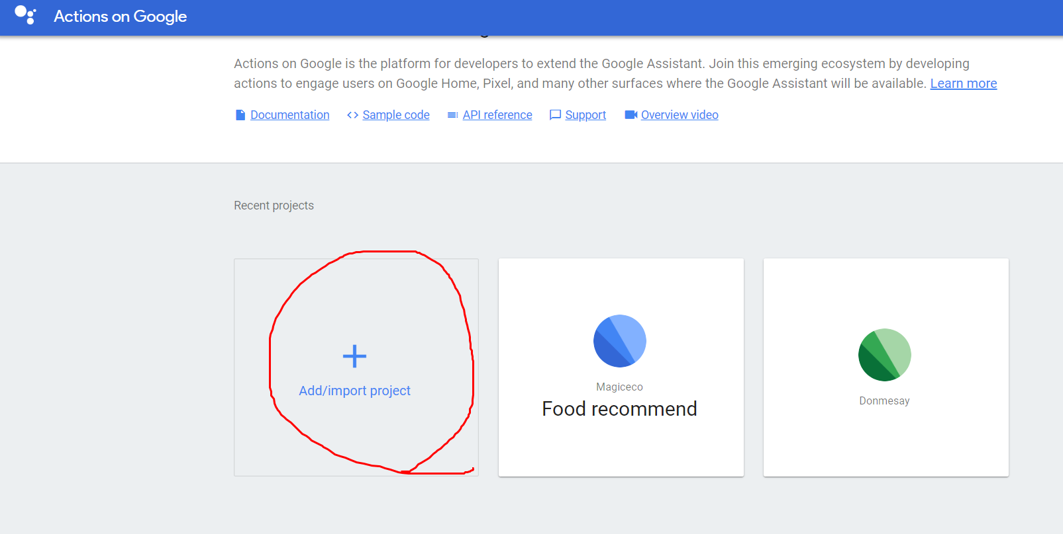
프로젝트 생성 & 계정 설정
console.actions.google.com 링크로 이동!

Slide 11
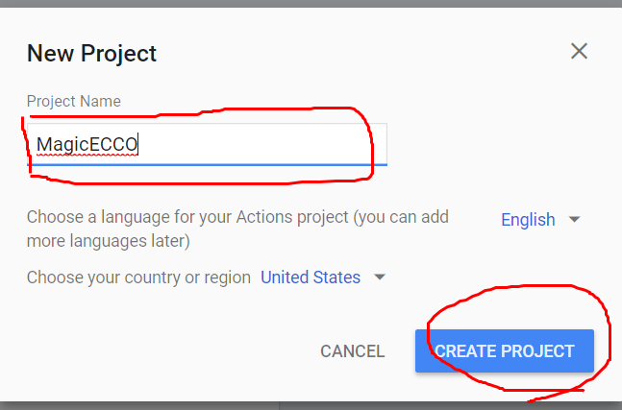
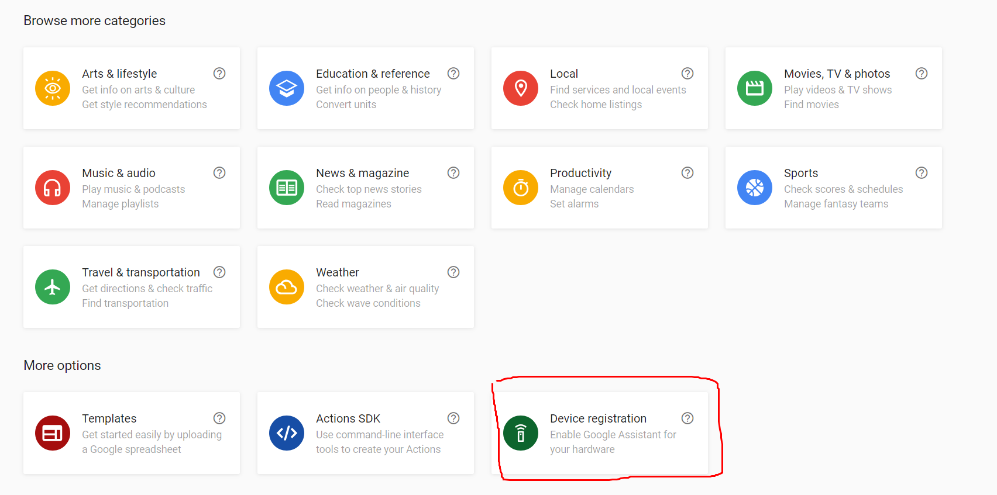
프로젝트 생성하기(1)

Slide 12
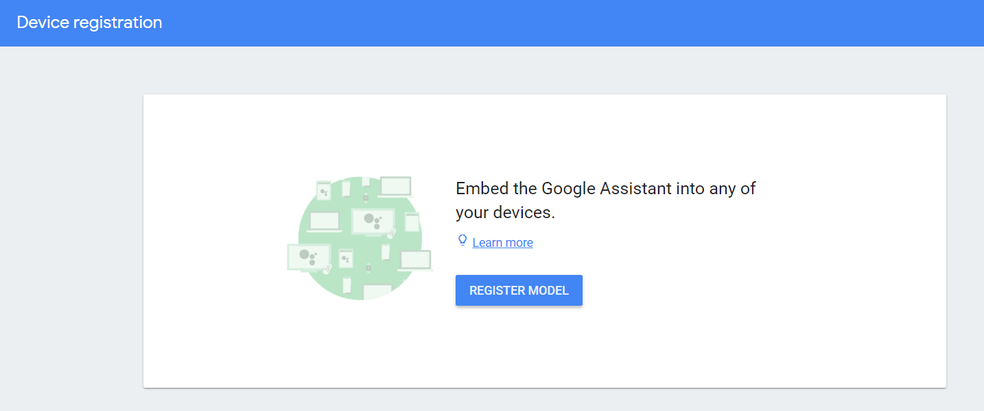
프로젝트 생성하기(2)
이 창은 유지시킵니다.

Slide 13
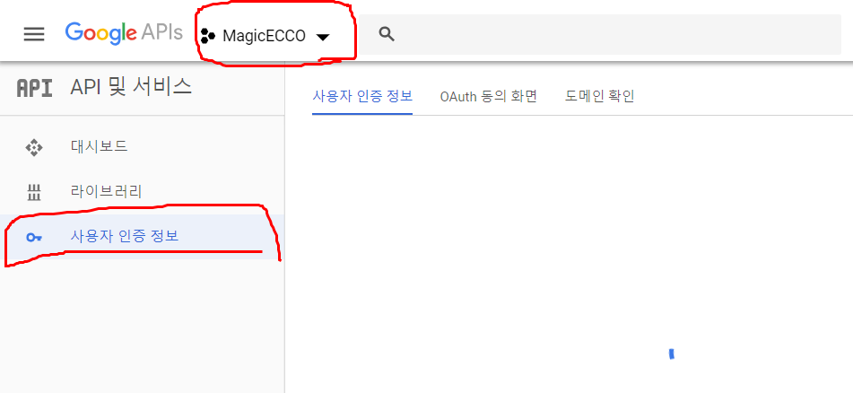
사용자 인증하기(1)
Console.developers.google.com 으로 접속 후 자신의 프로젝트 생성.

Slide 14
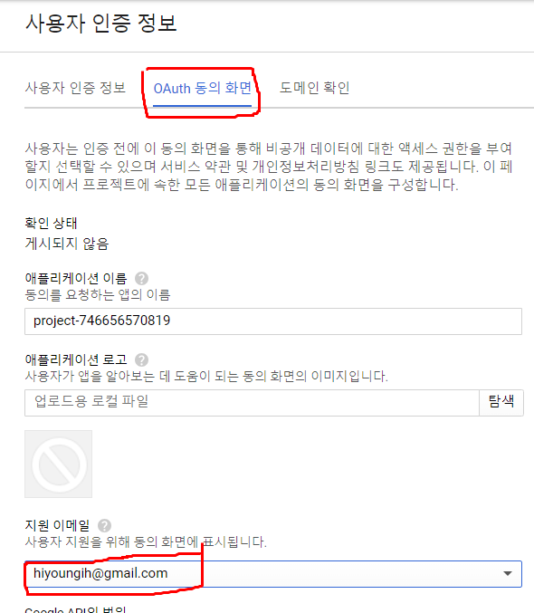
사용자 인증하기(2)
저장 필수!!

Slide 15
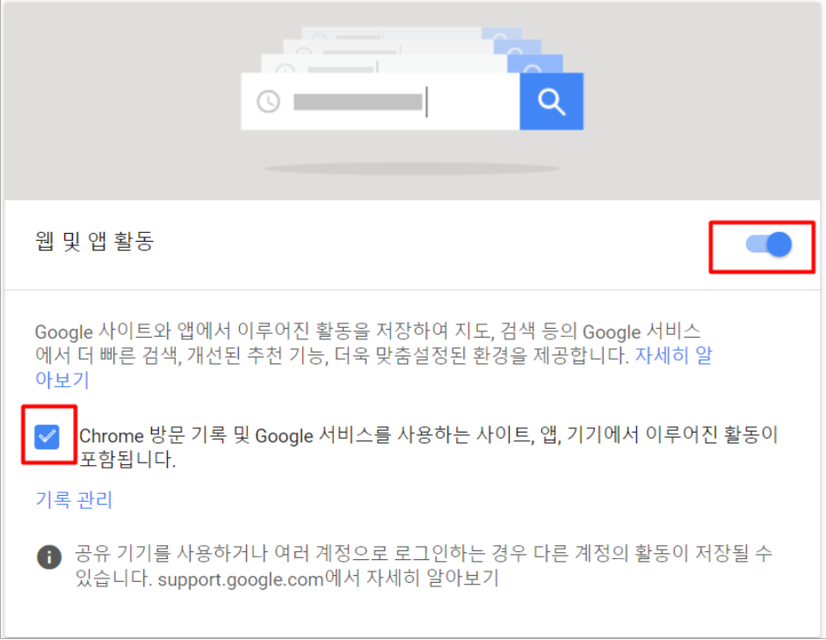
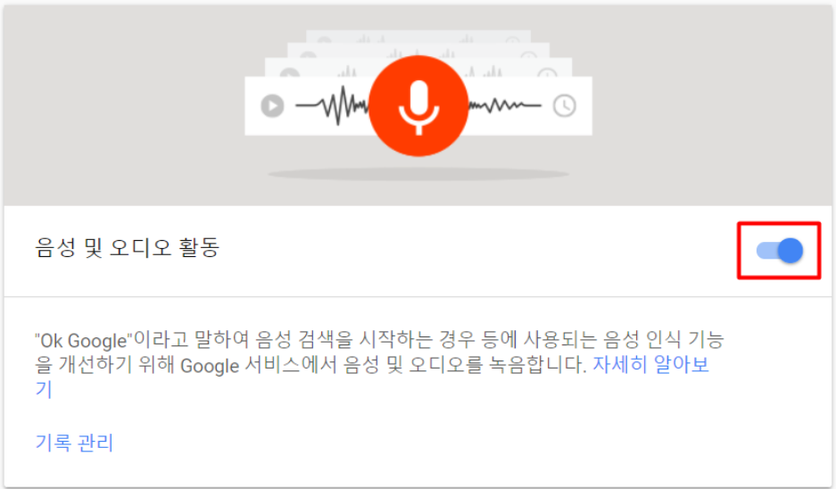
활동 제어
myaccount.google.com 접속

Slide 16
장치 등록(1)
아까 켜 놓았던 페이지로 다시 돌아옵니다.

Slide 17
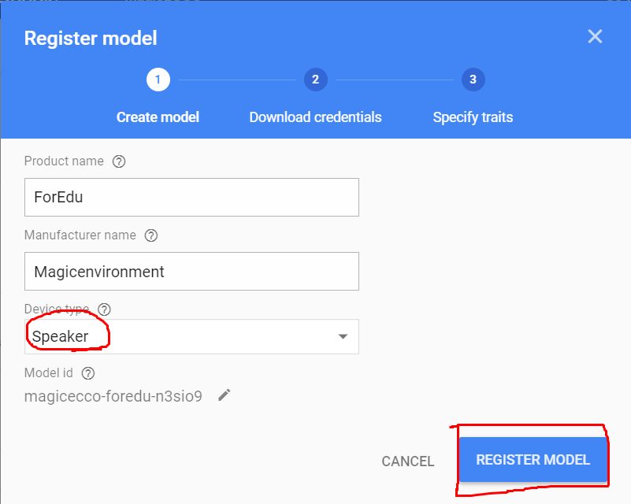
장치 등록(2)

Slide 18
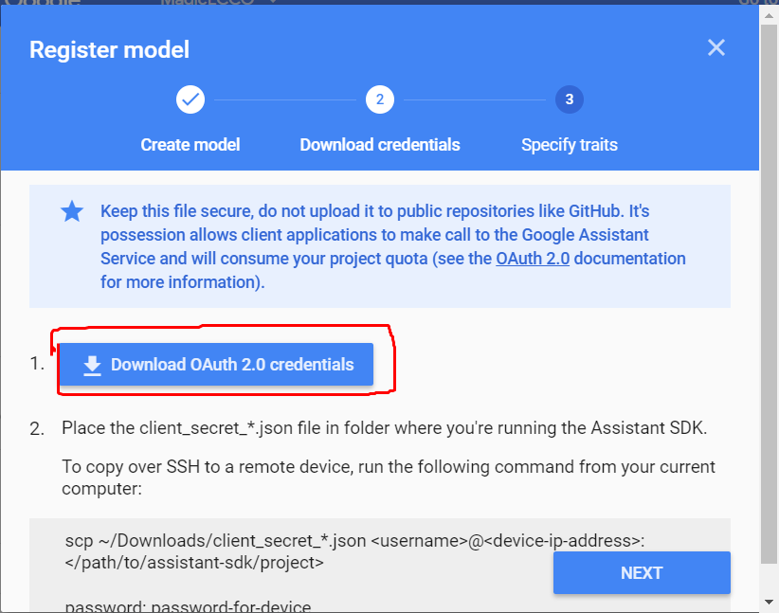
장치 등록(3)
filezilla를 통해서 라즈베리 파이로 옮겨도 되고 아니면 라즈베리파이에서 직접 받아도 된다.

Slide 19
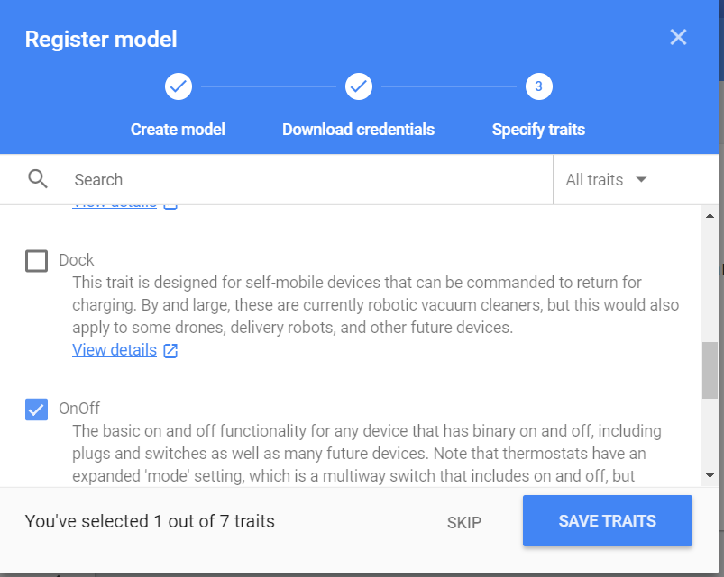
장치 등록(4)
On/off 체크 후 SAVE

Slide 20
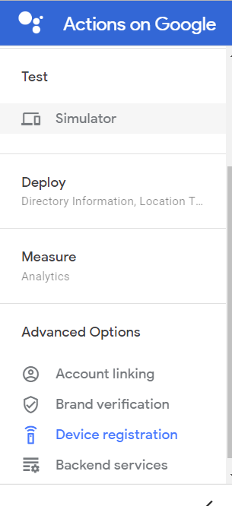
.json 파일을 받지 못하고 넘겼을 경우!!!
이 곳을 통해 다시 다운로드 가능하다.

Slide 21

라즈베리파이 SDK설치
Python 3.0 이상에서 실행됨.
sudo apt-get update
sudo apt-get install python3-dev python3-venv
python3 –m venv env
env/bin/python –m pip install –upgrade pip setuptools wheel
source env/bin/activate

Slide 22
SDK설치(2)
가상환경에서 타이핑 (env)
sudo apt-get install portaudio19-dev libffi-dev libssl-dev libmpg123-dev
python -m pip install --upgrade google-assistant-library
python -m pip install --upgrade google-assistant-sdk[samples]

Slide 23
SDK설치(3)
가상환경에서 타이핑 (env)
python –m pip install –upgrade google-auth-oauthlib[tool]
다음과정은 . json 파일을 해당 라이브러리를 이용하여 증명하는 과정입니다.

Slide 24
SDK설치(4)
Json파일 라즈베리파이에 넣는 ppt 추가
google-oauthlib-tool --scope https://www.googleapis.com/auth/assistant-sdk-prototype --scope https://www.googleapis.com/auth/gcm --save --headless --client-secrets home/pi/client_secret_731495315.json
제일 끝의 /path/to/~~.json 부분은 파일 경로를 넣음.

Slide 25
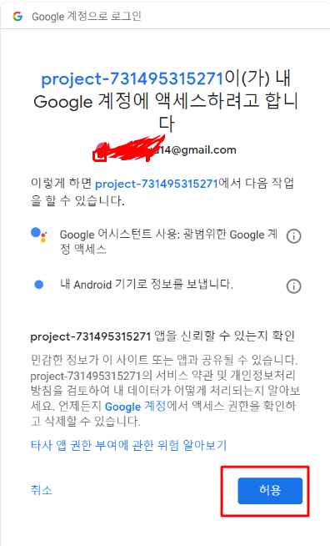
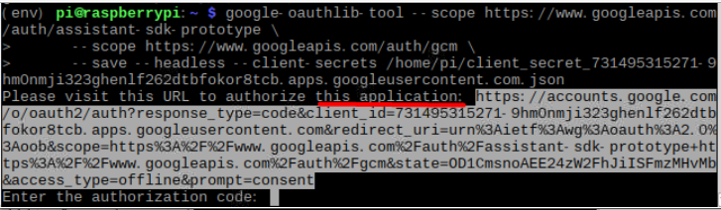
SDK설치(5)
저쪽에 출력된 url로 들어간다.

Slide 26
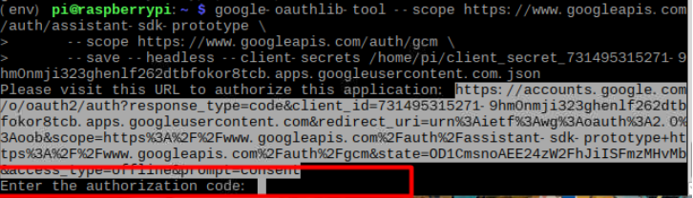
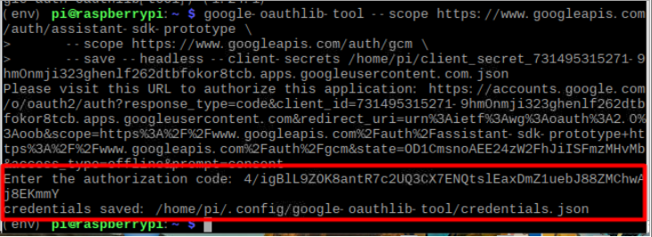
SDK설치(6)
허용해서 나온 코드를 붙여넣는다.
성공

Slide 27
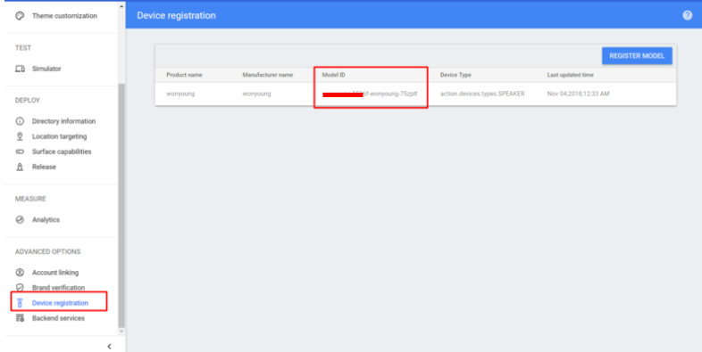
SDK설치(7)
Console.actions.google.com 으로 이동
Model id 확인

Slide 28
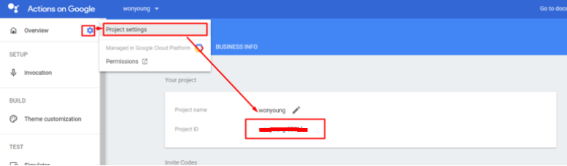
SDK설치(8)
왼쪽 상단의 톱니바퀴 클릭 => Project Setting 클릭 하면
Project ID 확인 가능.

Slide 29
실행
콘솔 창에 타이핑한다.
googlesamples-assistant-hotword --project-id my-dev-project --device-model-id my-model
my-dev-model 에는 project id 를 넣어주고
my-model 에는 device-model-id를 넣어준다.
전 단계에서 api 및 서비스에서 라이브러리 추가
https://console.developers.google.com

Slide 30
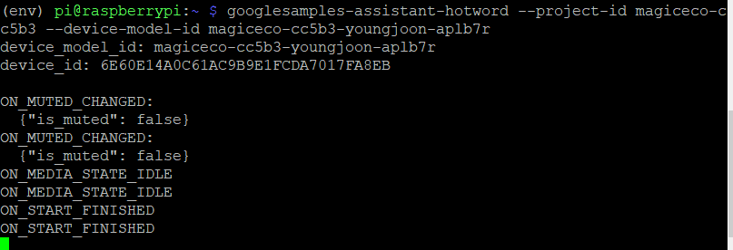
실행 결과

